Slide 1
люди земли русской /урок1
Литературное чтение на родном русском языке 2 класс

Slide 2
Отгадай загадку:
В какой стране под небом вьётся
Флаг бело-красно-синий?
Врагу он в руки не даётся,
Такой флаг есть в стране…
(Россия)

Slide 3

Ответь на вопросы:
-Чем славится Россия?
-Кем славится Россия?
- Назови самых известных людей России разных времен…
Чтение информации о В Васнецове по учебнику с 67

Slide 4
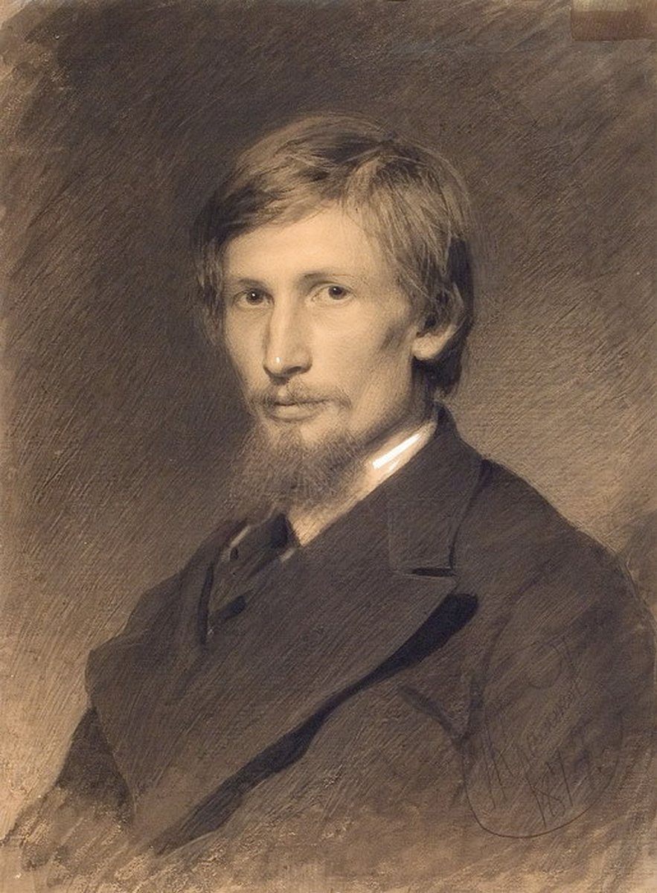
Васнецов Виктор Михайлович родился 15 мая 1848 года в глухом вятском селе Лопьял в многодетной семье сельского священника. Виктор с детства любил слушать народные сказки и песни, предания. Они и зародили в мальчике любовь к русскому народному творчеству.
Талант у мальчика проявился в раннем возрасте, но из-за отсутствия денег, его отдали в духовное училище, а затем семинарию. Детей священников туда принимали бесплатно. Однако тяга к искусству привела 19-летнего семинариста из Вятки в Петербург, в Академию Художеств.
Учась в Академии, молодой художник много работал. С большим интересом создавал иллюстрации для азбуки. Но больше всего художника захватывали мысли о богатырской силе русских воинов, о красоте, о свободе.

Slide 5
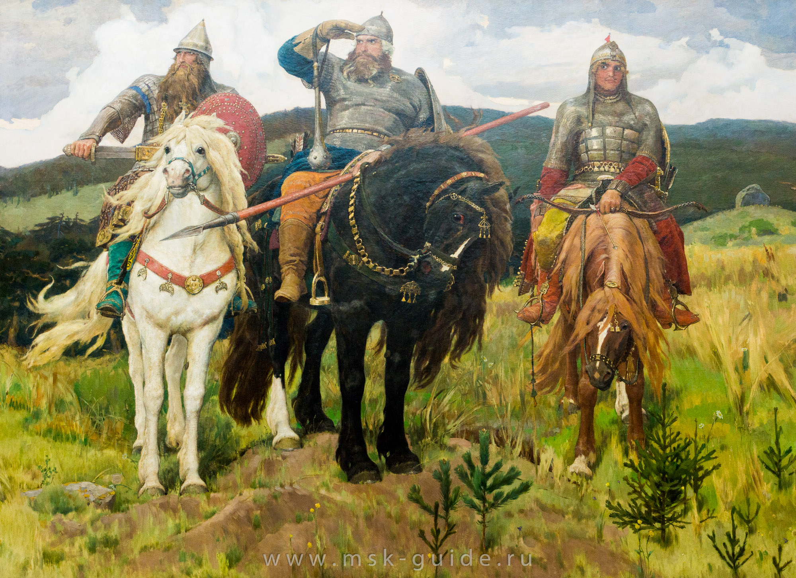
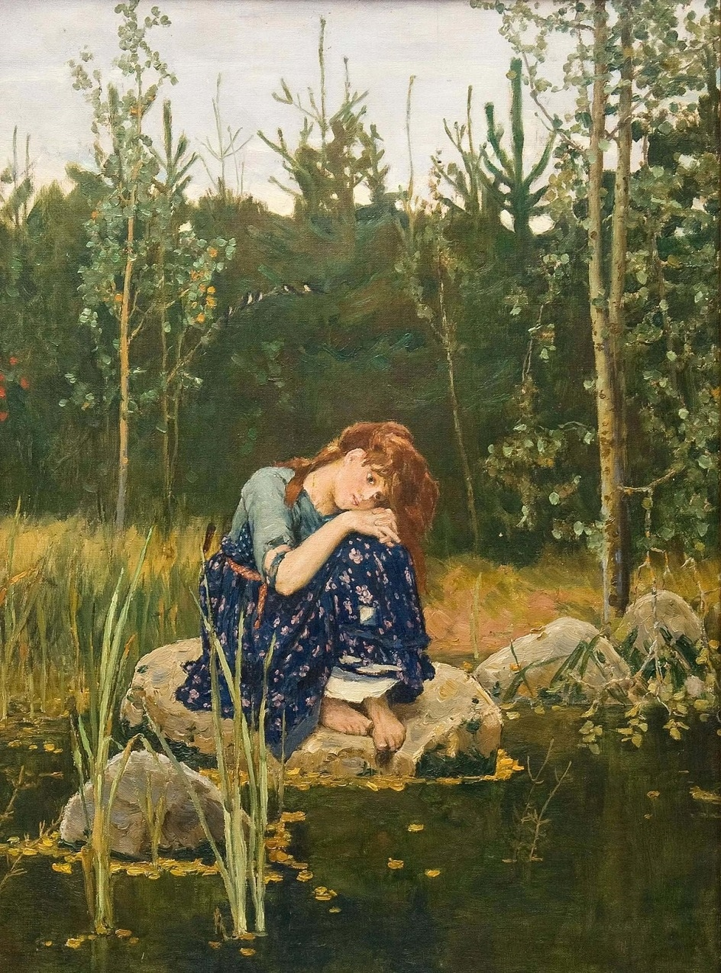
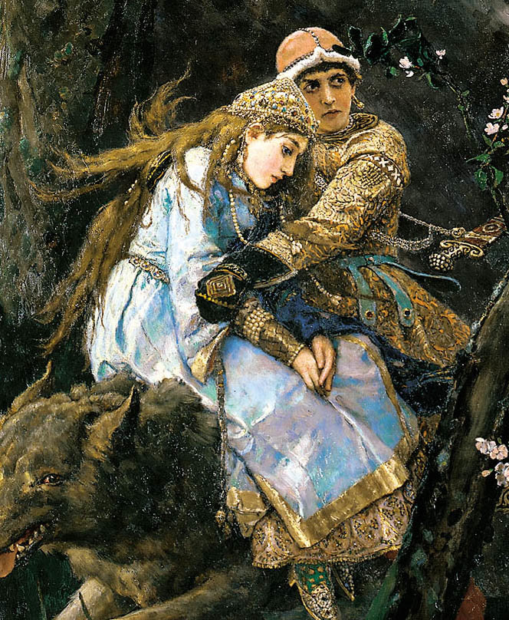
Знаменитые картины Васнецова по мотивам былин и произведений для детей: «Богатыри», «Аленушка», «Иван-Царевич на Сером волке»,

Slide 6
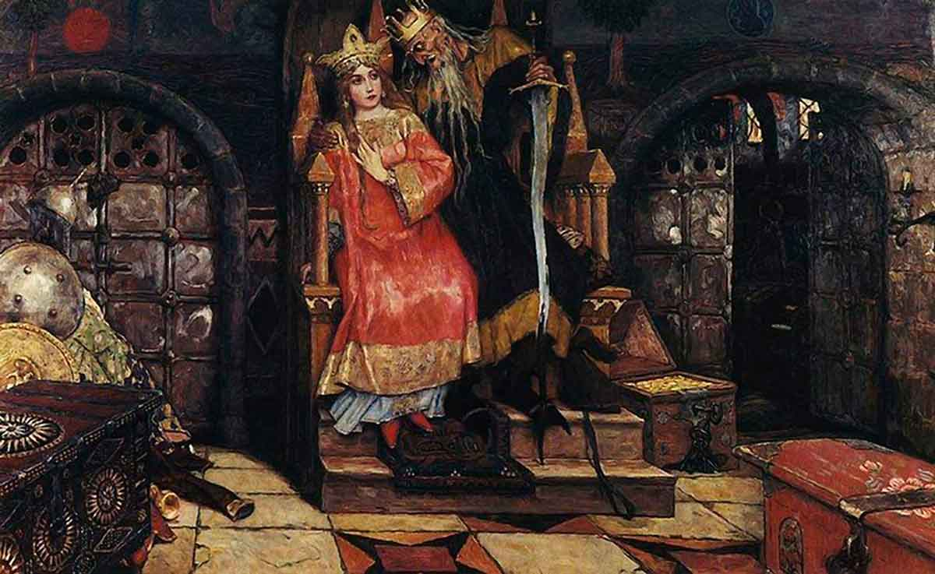
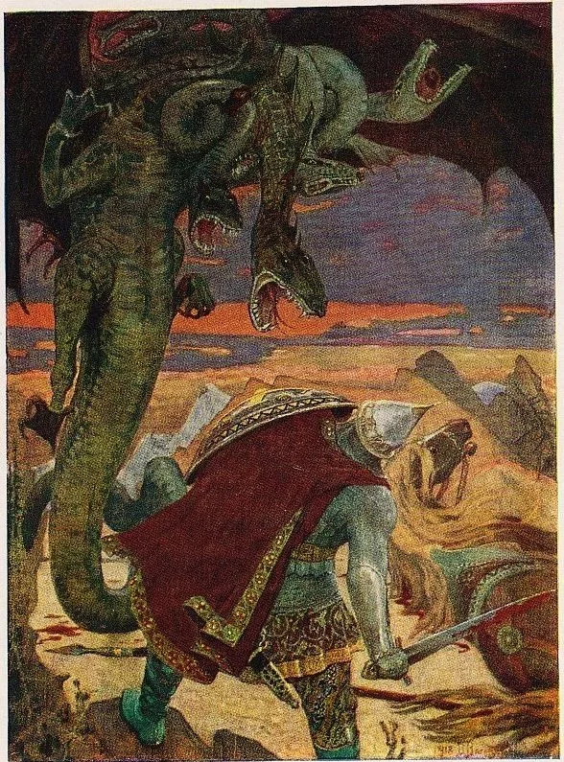
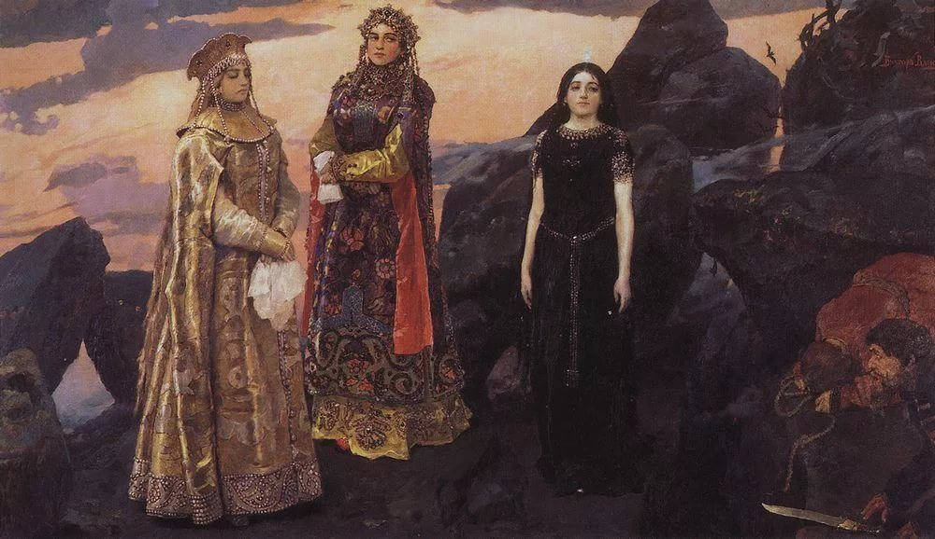
«Кощей Бессмертный», «Три царевны подземного царства», «Бой Добрыни Никитича с семиглавым Змеем Горынычем».

Slide 7
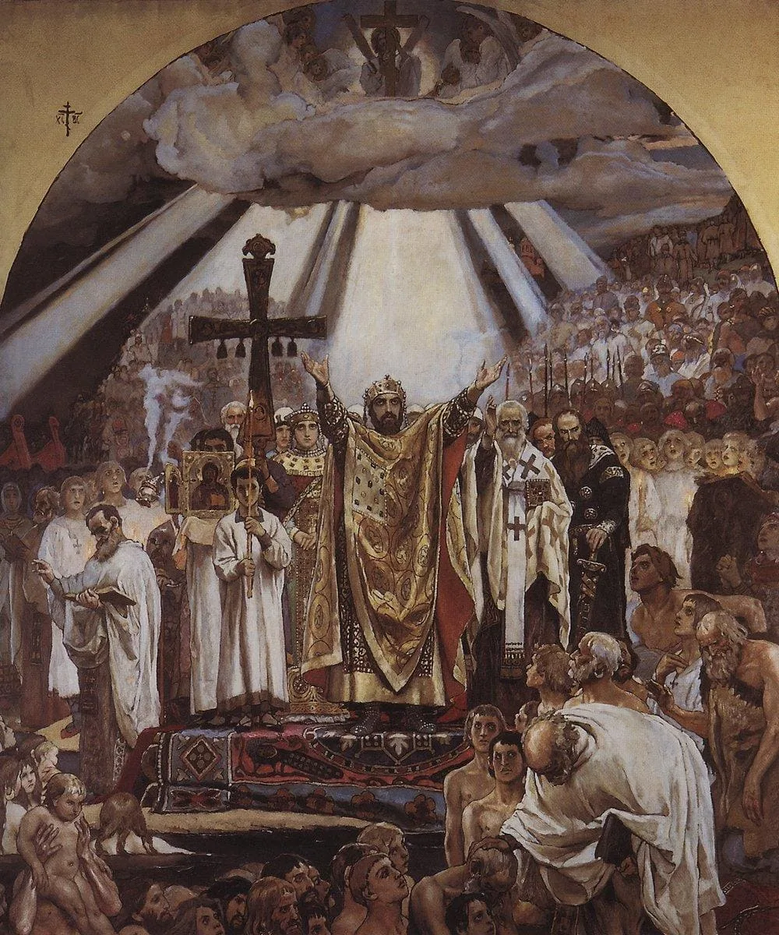
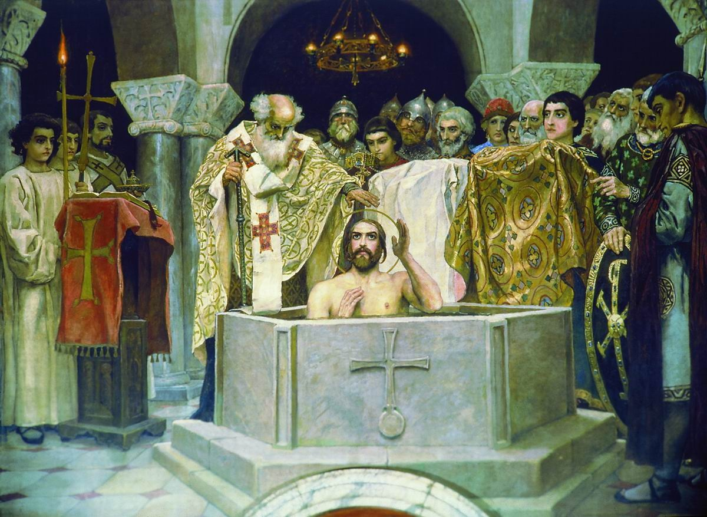
Васнецов также известен тем, что расписывал храмы в разных городах России.

Slide 8
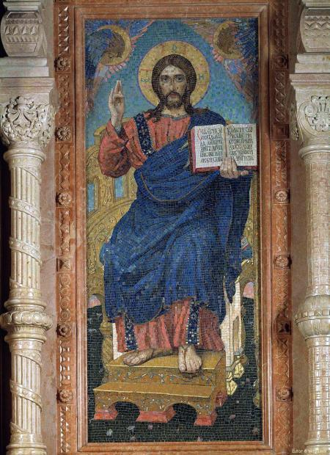
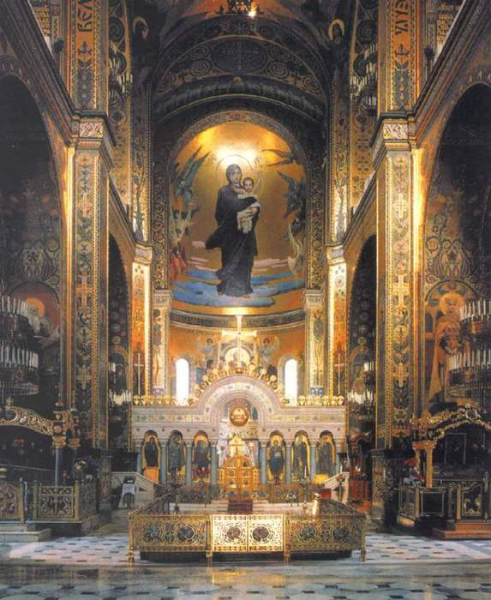
Фреска «Богоматерь» Владимирский собор (Киев)

Slide 9

Словарь:
Кото́мка – дорожная сумка, носимая за плечами.
Эдемский – от слова Эдем, в Библии райский сад.
Людская –помещение для слуг в господском доме
Дьякон – в православной церкви священнослужитель, помощник священника.
Псаломщик, пономарь – служители, помогающие в православной церкви во время богослужения
Ходатай – защитник, заступник.
Врасплох -неожиданно, внезапно.
Кратер –углубление на вершине вулкана, из которого изливается лава.
Флибустьер –пират, морской разбойник.
Барка –деревянное плоскодонное судно без палубы.
Сочельник – день накануне церковных праздников Рождество и Крещение.
Невзначай – случайно, ненароком, ненамеренно

Slide 10

-Как ты понимаешь слова странника « душа у тебя как у птицы»?
-Можно ли из текста понять, что рисование было одним из самых любимых занятий Виктора?
-Назови полное имя и отчество Васнецова.
-Перечисли известные тебе картины и фрески художника.

Slide 11
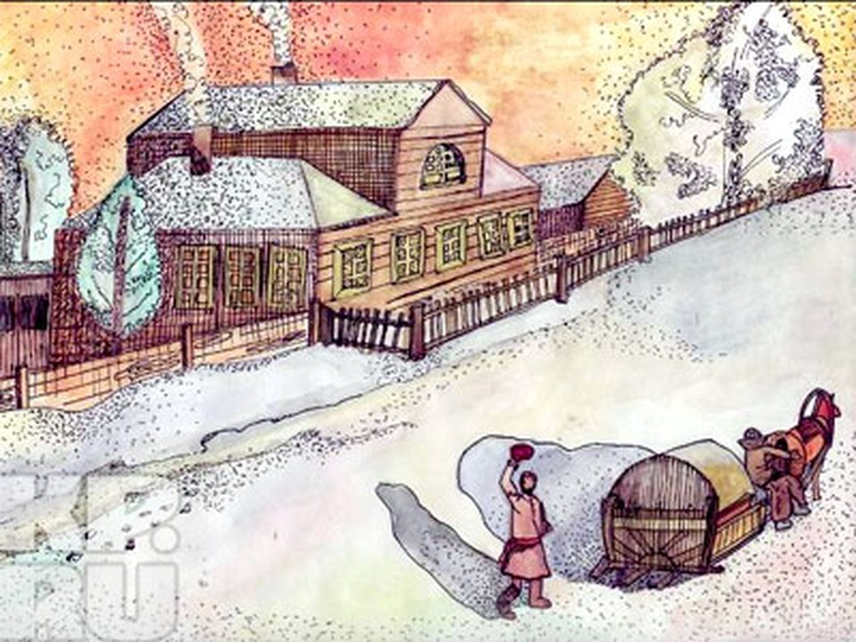
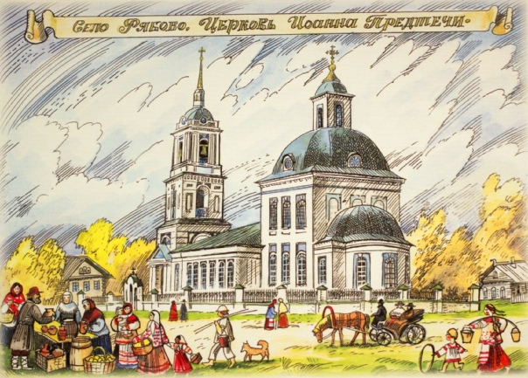
Домашнее здание
1.Прочитать главу из повести «Виктор Васнецов» стр. 68 – 77
2.Приготовить пересказ отрывка (стр. 68-71) сначала от лица веселого странника, а потом от лица мальчика

